Slide 1
Система FilmFinder
Презентацию подготовил студент группы ИСПк-402-52-00 Лаптев Владимир

Slide 2
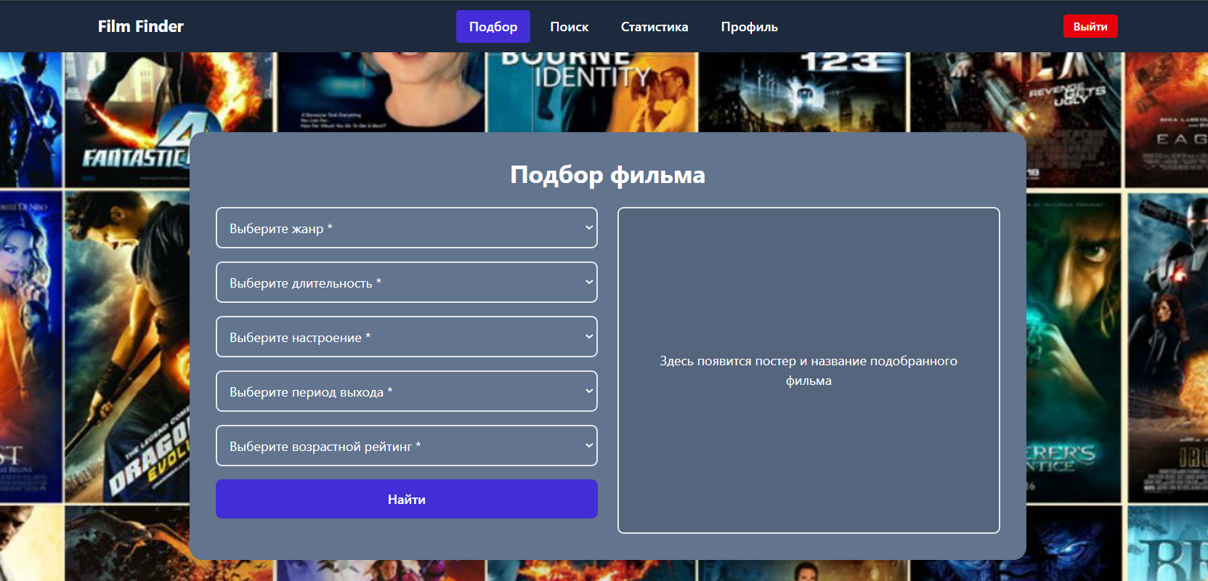
Что такое FilmFinder

Slide 3
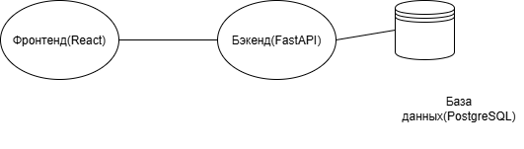
Архитектура системы

Slide 4
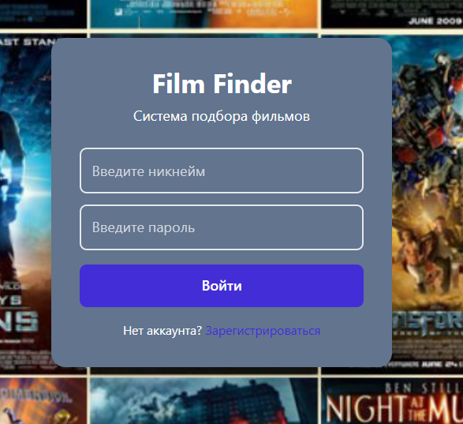
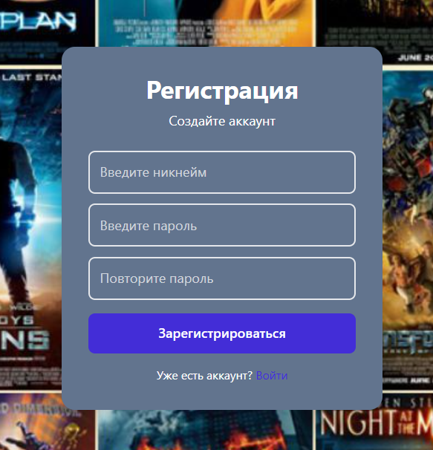
Возможности системы

Slide 5
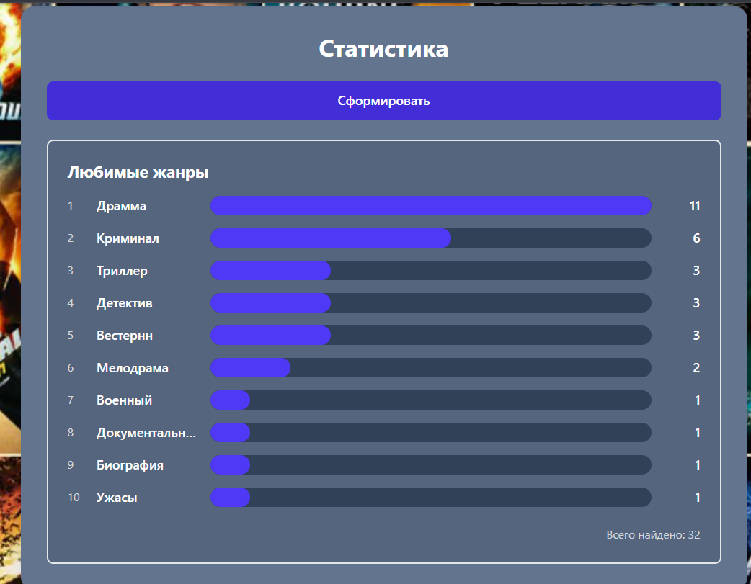
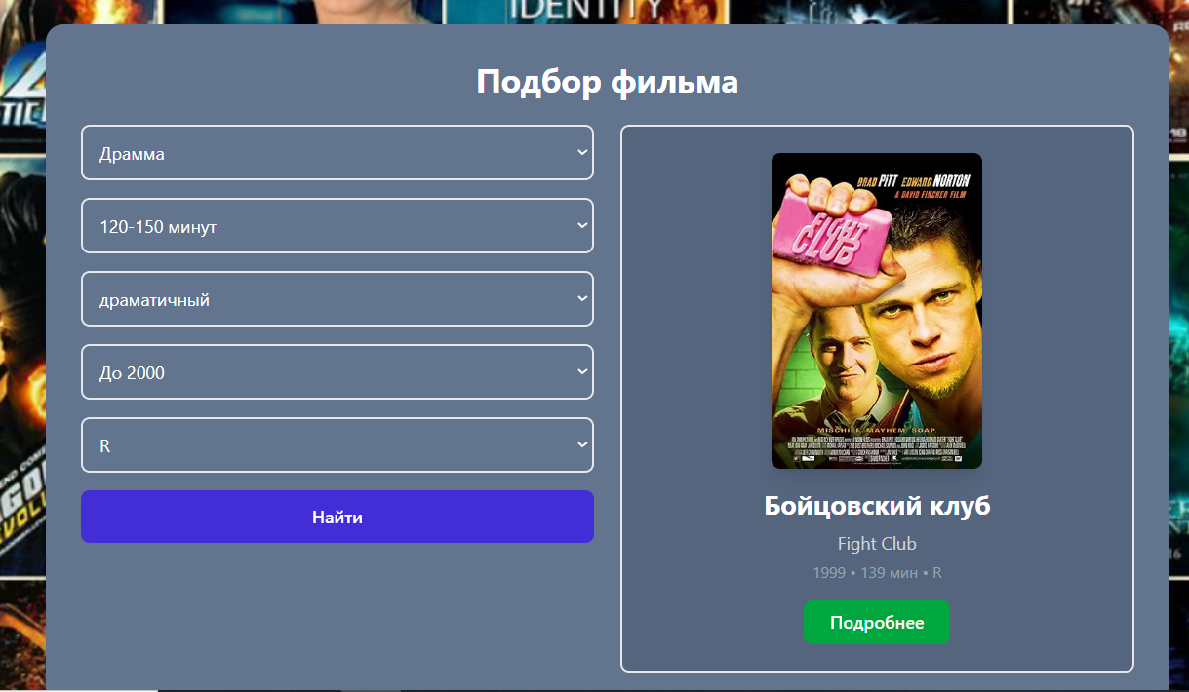
Подбор фильма и статистика

Slide 6
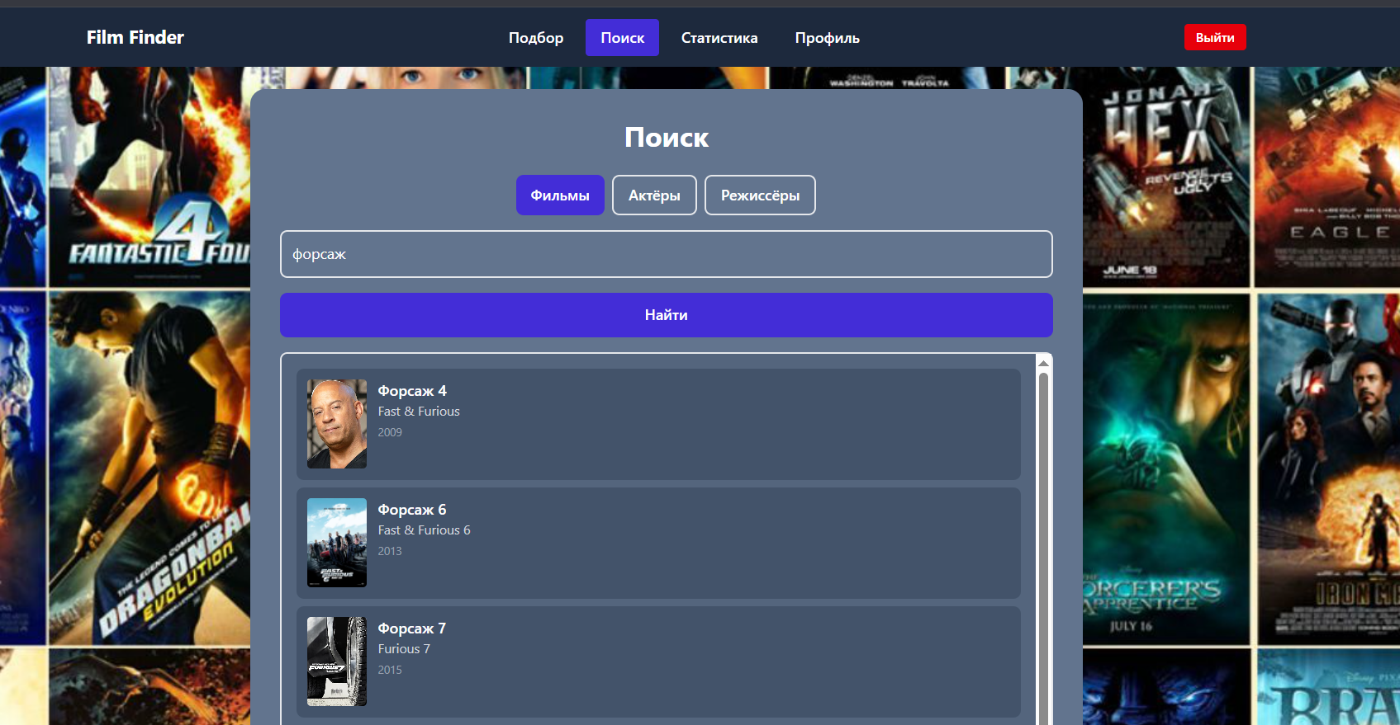
Поиск актёра, режиссёра и фильма

Slide 7
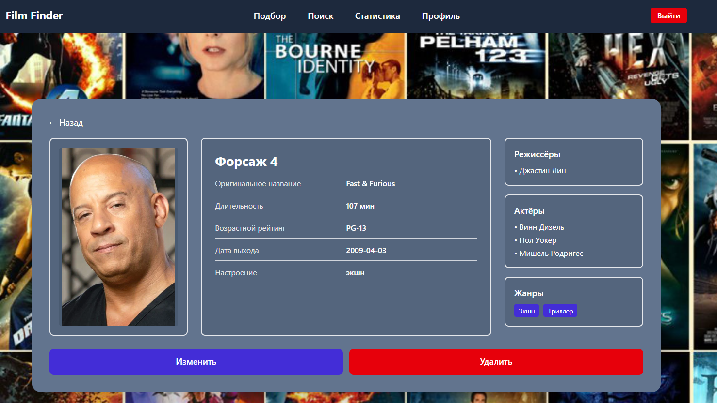
Просмотр информации о фильме, актёре и режиссёре

Slide 8
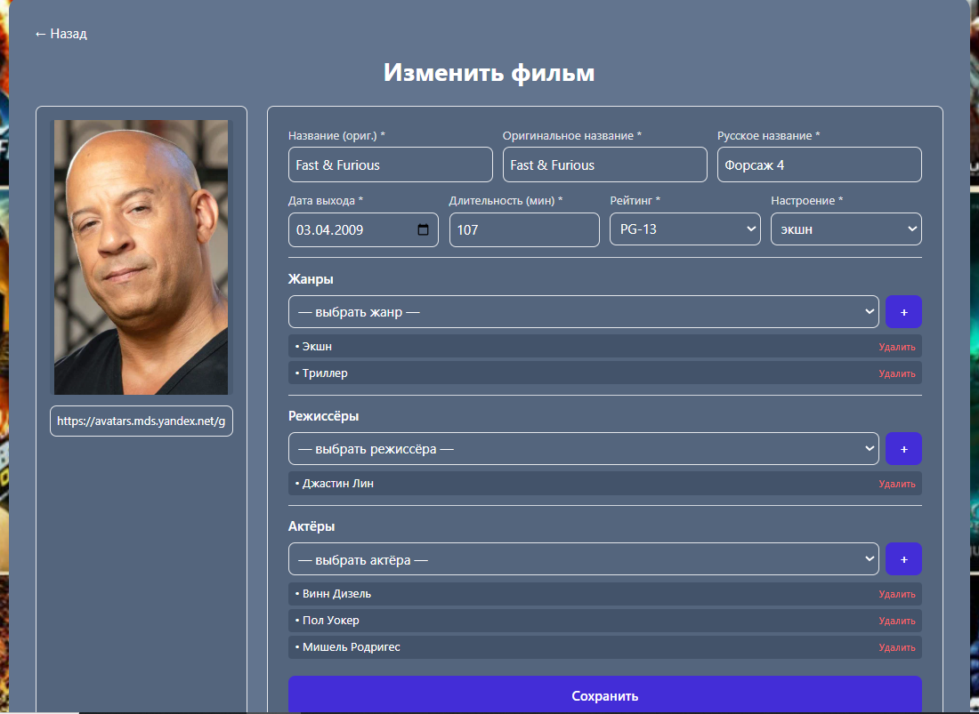
Изменение информации о фильме актёре и режиссёре

Slide 9
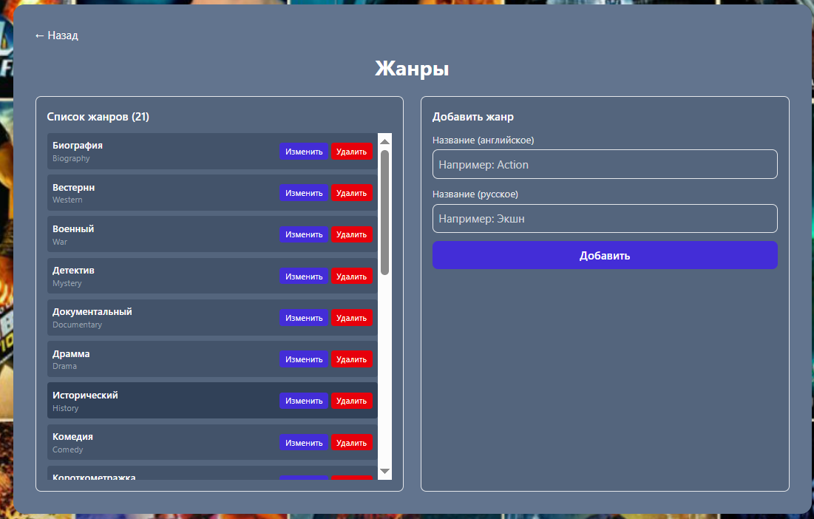
Операции с данными

Slide 10
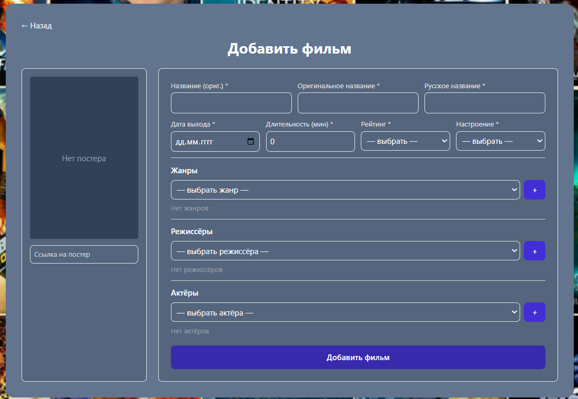
Добавление фильма, актёра и режиссёра

Slide 11
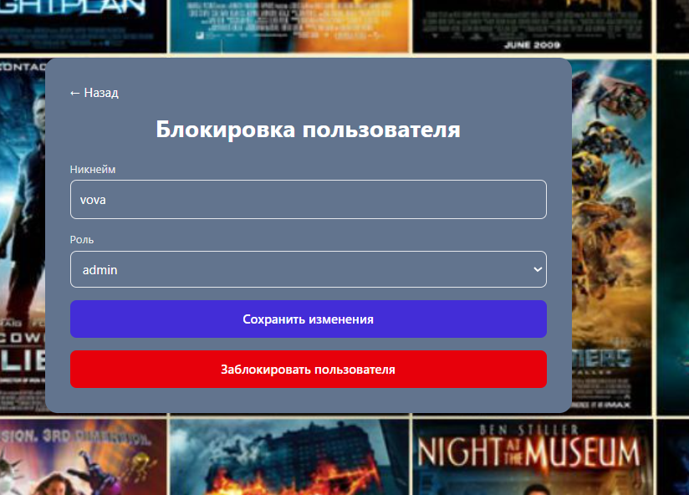
Блокировка пользователя и изменение его роли

